Slide 1
Avant, pendant et après l’incapacité de travail: une vision tranversale de l’INAMI
10 Octobre 2024

Slide 2
Contenu
Introduction
INAMI
Context
Two volets
Centre d’expertise
Disability management
Questions et réponses

Slide 3
INTRODUCTION

Slide 4
Introduction
Priorités pour cette presentation (p. ex. Trajet RIT 2.0)
Chaque élément peut faire l’objet d’ une présentation

Slide 5
INAMI

Slide 6
INAMI
L'INAMI est un acteur-clé de la sécurité sociale. Il remplit une double mission.
  Nous veillons à ce que chaque assuré social, quelle que soit sa situation, ait effectivement accès aux soins de santé de qualité qui sont nécessaires (accessibilité) et obtienne un remboursement. Ces soins de santé doivent être efficaces et dispensés aux tarifs convenus (sécurité tarifaire).
  Nous veillons à ce que les assurés sociaux, travailleurs salariés et indépendants, reçoivent un revenu de remplacement adéquat en cas d'incapacité de travail ou de maternité/paternité. Nous garantissons que de réelles opportunités de réinsertion au terme de l'incapacité de travail leur soient offertes.
Nous gérons au mieux les moyens que la société destine à l'assurance soins de santé et indemnités.

Slide 7
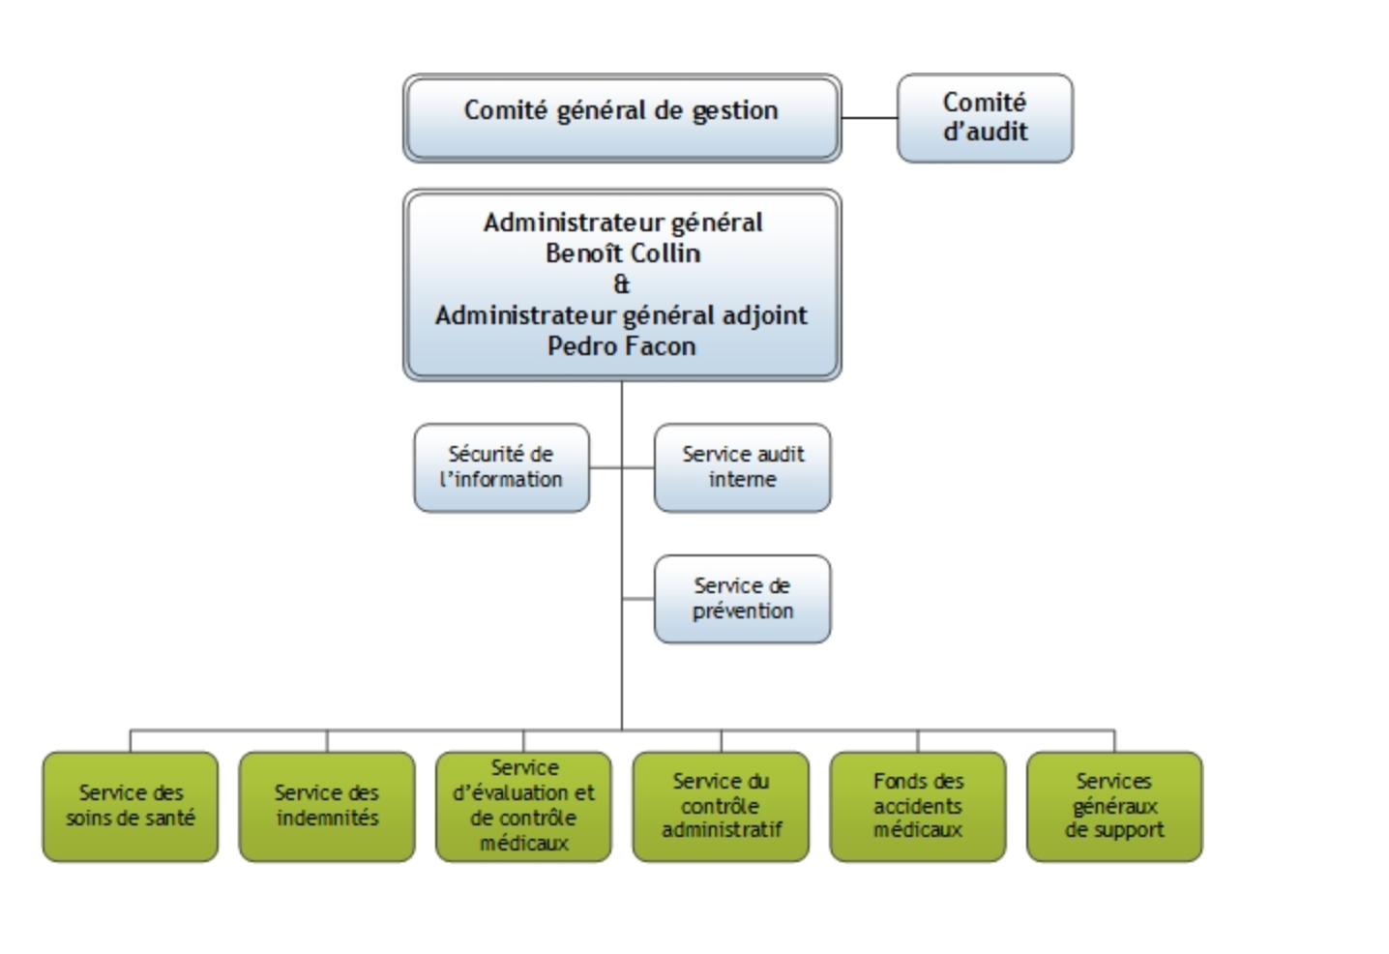
INAMI

Slide 8
CONTEXT

Slide 9
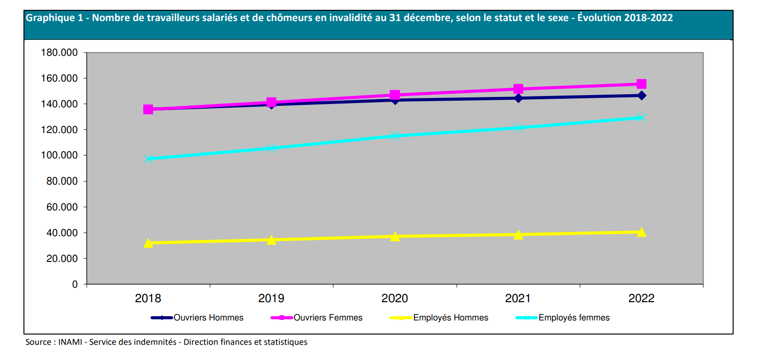
Context

Slide 10
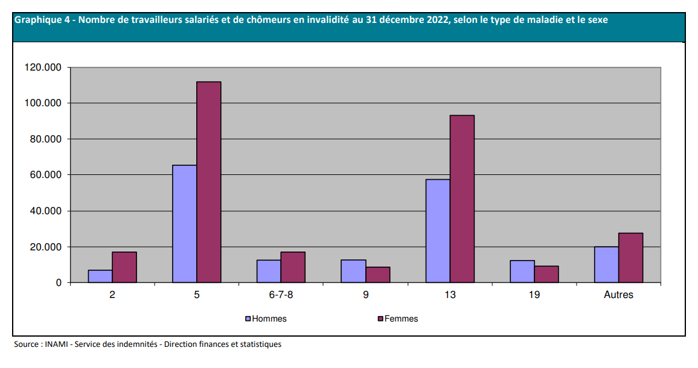
Context

Slide 11
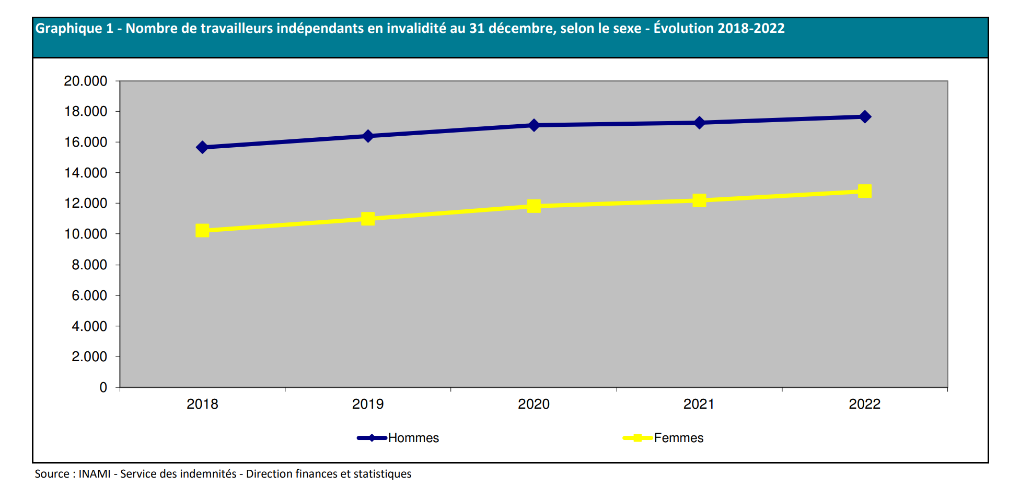
Context

Slide 12
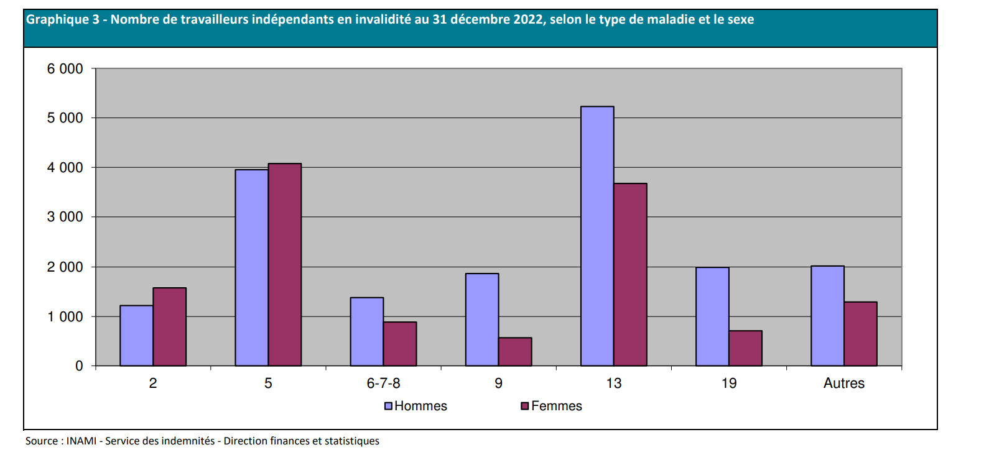
Context

Slide 13
Context
Vision biopsychosociale
Transversalité domaines : avant – pendant – après
Collaboration - réséau

Slide 14
Two volets
Evaluation et ré-intégration

Slide 15
Evaluation
"Est reconnu incapable de travailler au sens de la présente loi, le travailleur qui a cessé toute activité en conséquence directe du début ou de l'aggravation de lésions ou de troubles fonctionnels dont il est reconnu qu'ils entraînent une réduction de sa capacité de gain, à un taux égal ou inférieur au tiers de ce qu'une personne de même condition et de même formation peut gagner par son travail dans le groupe des professions dans lesquelles se range l'activité professionnelle exercée par l'intéressé au moment où il est devenu incapable de travailler ou dans les diverses professions qu'il a ou qu'il aurait pu exercer du fait de sa formation professionnelle.

Slide 16
Evaluation
Évaluation de la “perte d’au moins 66% de la capacité de gain” (principe du “tout ou rien”)
  Pendant les 6 premiers mois : la capacité de gain est évaluée par rapport au métier habituel (“métier de référence”).
  Après 6 mois : l’évaluation tient compte de tous les métiers que l’assuré a pu exercer dans le groupe des professions dans lesquelles se range l'activité professionnelle exercée par l'intéressé au moment où il est devenu incapable de travailler ou dans les diverses professions qu'il a ou qu'il aurait pu exercer du fait de sa formation professionnelle. (“marché du travail de référence individualisé”).
Si l’état de santé de la personne s’améliore, les instances médicales compétentes peuvent décider que ce critère de reconnaissance n’est plus rempli et mettre fin à l’incapacité de travail.

Slide 17
Evaluation
La déclaration d’une incapacité de travail n’ouvre pas automatiquement droit à une indemnité.
  Certificat incapacité de travail (pathologie – durée – rôle médecin traitant)
  Evaluation par médecin conseil
  Conditions d’ octroi salarié:
    Avoir accompli un stage d’attente de 12 mois
    Si salarié à temps plein ou chômeur : avoir travaillé 180 jours durant les 12 derniers mois (jours assimilés). Le travailleur doit également avoir payé suffisamment de contributions sociales.
    Ou si salarié à temps partiel : avoir travaillé 800 heures durant les 12 derniers mois et avoir payé suffisamment de contributions sociales.
  Condition d’ octroi indépendants:
    Avoir accompli un stage d’attente de 6 mois
    Avoir payé deux trimestres de cotisations sociales
    Durant ces 6 mois, ne pas avoir été en incapacité de travail

Slide 18
Evaluation
Est reconnu incapable de travailler au sens de l’article 19/20 de l’AR du 20 juillet 1971 instituant une assurance indemnités et une assurance maternité en faveur des travailleurs indépendants et des conjoints aidants, le travailleur indépendant qui
  En raison de lésions ou de troubles fonctionnels,
  A dû mettre fin à l’accomplissement des tâches qui étaient afférentes à son activité de titulaire indépendant.
  ➔ Pas de % de capacité de gain pour les indépendants mais la possibilité effective de pouvoir continuer sa propre activité pendant la première année (art. 19), et ensuite de pouvoir exercer une quelconque activité professionnelle (art.20) dont il pourrait être chargé équitablement, tenant compte notamment de sa condition, de son état de santé et de sa formation professionnelle.

Slide 19
Evaluation
< 1 an: incapacité de travail primaire
> 1 an: invalidité
Médecin conseil et son équipe multidisciplinaire
  Infirmière
  Ergotherapeut
  Kinésitherapeut
  Psychologue clinicienne
Réforme

Slide 20
Evaluation
Nombre de personnes reconnues en incapacité de travail : augmentation de 67% sur 10 ans.
Le nombre de médecins conseils est quant à lui resté stable au cours de la même période.
Or, depuis plusieurs années, le secteur de l’assurance indemnités (INAMI - OA) est confronté à une série d’économies sur les coûts de gestion du budget/frais d’administration qui affectent sa capacité à relever les nombreux défis qui se dessinent, face à cette forte augmentation du volume des personnes reconnues en incapacité de travail, des nombreuses nouvelles missions attribuées au secteur, mais aussi la volonté de mieux soutenir le secteur, avec qualité. Il est donc important de pouvoir sensibiliser les membres à cette situation et à la nécessité d’investir en termes de capacité de gestion, d’appui et de suivi, même si le dispositif présenté dans cette note est actuellement neutre sur le plan budgétaire.

Slide 21
Evaluation
Depuis le 1er janvier 2022, la réinsertion socioprofessionnelle a été renforcée par un soutien au retour au travail au sein de l’assurance indemnités des travailleurs salariés via l’introduction de Trajets Retour Au Travail coordonnés par les Coordinateurs Retour Au Travail et les médecins-conseils au sein des mutualités. Une mesure similaire est également entrée en vigueur en ce qui concerne l’assurance indemnités des travailleurs indépendants depuis le 1er janvier 2023.
Pour le processus d’évaluation de l’incapacité de travail tant des travailleurs salariés que des travailleurs indépendants, des équipes multidisciplinaires ont entre-temps fait leur apparition dans plusieurs mutualités. Ces équipes sont composées de psychologues cliniciens, de kinésithérapeutes, d’ergothérapeutes et de praticiens de l’art infirmier.
Sur les 485 435 travailleurs (salariés et indépendants) reconnus en invalidité au 31 décembre 2021, 36,4 % le sont en raison d’un trouble mental et 31,7 % en raison d’une maladie musculosquelettique.
La mise en œuvre de ces équipes multidisciplinaires doit permettre une approche plus holistique de tous les aspects de l’incapacité primaire et de l’invalidité.
Via cette approche, nous visons à optimaliser le processus décisionnel en matière d’évaluation de l’incapacité primaire et de l’invalidité, et à améliorer les bases permettant au médecin-conseil de prendre des décisions de qualité. La fixation de moments de contact spécifiques et la standardisation de la procédure contribueront à garantir un traitement uniforme des assurés de tous les organismes assureurs.

Slide 22
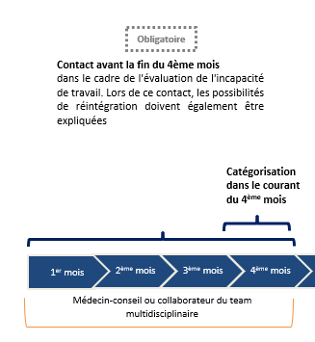
Contact avant la fin du 4ème mois

Slide 23
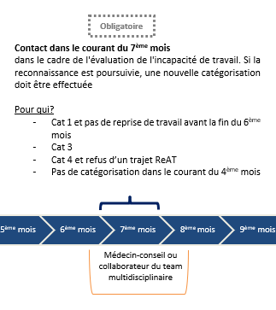
Contact dans le courant du 7ème mois

Slide 24
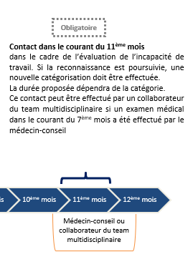
Contact dans le courant du 11ème mois

Slide 25
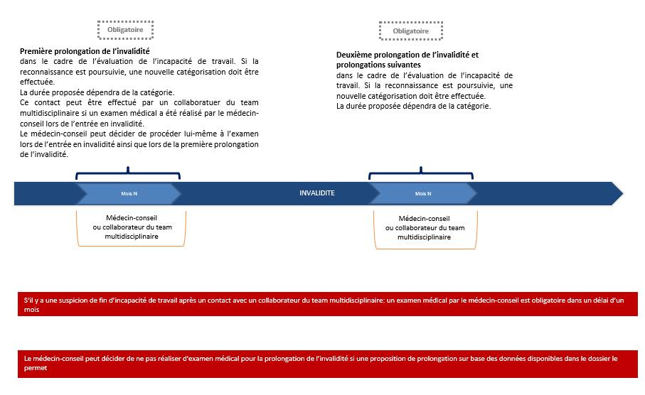
Evaluation par l’O.A.:
Ligne du temps invalidité

Slide 26
Ré-intégration
Différents:
  Possibilités - Outils
  Routings
  Travail autorisé
  Coaching - formation
  Acteurs impliqués

Slide 27
Ré-integration: possibilités - outils
Objectif si l’ état de santé le permet: fin d’incapacité de travail
  Travail durable ét rénuméré dans le circuit économique normal
Contrat de travail oui ou non
Travail volontaire
Travail autorisé
Envoie vers le service regional de l’emploi (oui ou non demande de formation)
Catégorisation

Slide 28
Ré-integration: routings
A. Parcours via le médecin-conseil
B. Parcours via une demande spontanée du titulaire lui-même
Questionnaire
(Questionnaire)
Première évaluation des capacités restantes par le médecin-conseil : 4 catégories
Organisation d’un premier moment de contact par le coordinateur ReAT
Renvoi vers le coordinateur ReAT
(catégorie 4, éventuellement plus tard catégories 1 et 3)
Informer le médecin-conseil et demander l’autorisation de démarrer un trajet ReAT
Organisation d’un premier moment de contact par le coordinateur ReAT
(organisation d’un nouvel entretien de contact après une décision négative du médecin-conseil)

Slide 29
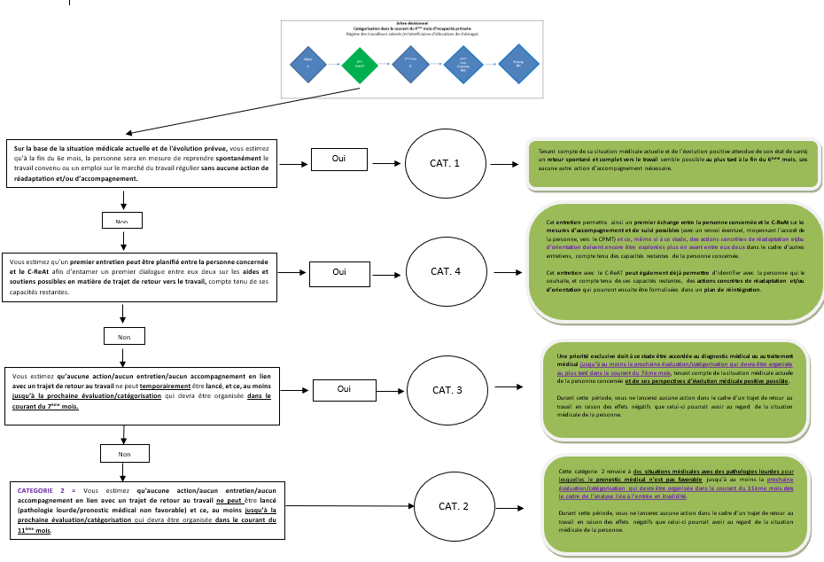

Slide 30
Ré-integration: routings
Projet pilote: routing C
  Contact spontané de l’assuré vers le SRE
  > 1 ans
A prévoir: routing au près du médecin du travail

Slide 31
Ré-integration: le travail autorisé
L’article 100 § 2 définit la possibilité pour un travailleur d’être autorisé à exercer un travail tout en conservant le droit aux indemnités d’incapacité de travail ou d’invalidité :
Est reconnu comme étant incapable de travailler, le travailleur qui reprend un travail autorisé à condition que, sur le plan médical, il conserve une réduction de sa capacité d'au moins 50 p.c.

Slide 32
Ré-integration: le travail autorisé
Perte de 50% de capacité d’un point de vue médical
Critère distinct de la perte de capacité de gain
Très souple
Temps partiel, et pas seulement 50% de l’horaire de départ
Volume partiel, éventuellement avec temps complet notion de perte de rendement)
Progressif (pour 1 mois , pour 6 mois ?, 10h-20h-30 h?)
Longue durée
Deux ans - prolongation

Slide 33
Ré-integration: le travail autorisé
Période de salaire garanti
L’assuré peut reprendre partiellement le travail, avec l’autorisation du médecin conseil.
Dès qu’il y a reprise du travail, le salaire garanti cesse d’être versé par l’employeur ➔ le travailleur perçoit un revenu correspondant aux heures prestées.
L'intéressé peut alors demander une allocation d'incapacité de travail calculée sur la base de la perte de salaire établie au moment où l'incapacité de travail a commencé.

Slide 34
Ré-integration: le travail autorisé
Pendant l’ IT primaire et invalidité:
La reprise du travail est indiquée à la mutuelle au plus tard le 1er jour ouvrable précédant immédiatement la reprise (partielle) du travail.
Demander l'autorisation au médecin conseil de la mutuelle pour la reprise du travail.
On peut déjà commencer avec un travail adapté, avant de recevoir l'autorisation écrite du médecin conseil de la mutuelle.
Le médecin conseil a une durée maximale de 30 jours ouvrables, à partir de la reprise du travail, pour délivrer une autorisation écrite.
Le médecin conseil de la mutuelle peut accorder l'autorisation de faire un travail adapté si la personne en incapacité de travail remplit les conditions suivantes:
La personne va effectuer un travail adapté à la maladie qu'il / elle a;

Slide 35
Ré-integration: le travail autorisé
Plus de demande préalable au médecin-conseil
Pour l’indépendant qui travaille pendant son incapacité, l’indemnité peut être diminuée, ou complètement suspendue. Voici les règles :
  Du 1er jour de travail autorisé jusqu’à la fin du 6ème mois : l’indemnité n’est pas réduite.
  Du 1er jour du 7ème mois jusqu’à la fin de la 3ème année qui suit l’année de début : l’indemnité est réduite de 10%
  À partir de la 4ème année qui suit l’année de début : l’organisme assureur révise annuellement l’indemnité, qui dépend alors du revenu que le travail autorisé a procuré 3 ans auparavant. Ce revenu est comparé à un plafond annuel (18.934,42 € à partir de l’année civile 2019)
  ➔ Si le plafond est dépassé, le versement de l’indemnité est interrompu.

Slide 36
Ré-integration: coaching et/ou formation
Coaching
  SRE et leur partenaires
  Financement INAMI – conventions cadres
Formation
  SRE – convention cadres
  OA – parcours classiques
  CSCMI
    Compatibilité
    Aggravation
    Nécessité
    Valorisante

Slide 37
Ré-integration: présomption d’ IT
Six mois maximum
Trajet « code du bien-être »: à partir du jour de la signature du plan de réintégration jusques et y compris la veille de la reprise du travail chez l’employeur en vertu du plan de réintégration
Trajet « AMI » : à partir du jour de la rédaction du plan de réintégration jusques et y compris
  soit la veille de la reprise de travail chez un employeur ou la veille du début d’un programme de réadaptation professionnelle approuvé par la CSCMI ;
  soit le dernier jour du trajet de réintégration fixé par le coordinateur ReAT.

Slide 38
Ré-integration: acteurs impliqués
L’assuré
Médecin traitant (et équipe multidisciplinaire)
Médecin conseil (et équipe multidisciplinaire)
Médecin du travail
Coordinateur retour au travail (C-RAT)
Conseiller référent
Famille
…

Slide 39
Ré-integration: acteurs impliqués
Trois nouveaux Concepts :
« Trajet ReAT »
« Coordinateur ReAT »
« Dossier ReAT»

Slide 40
Ré-integration: acteurs impliqués
Un « Trajet Retour Au Travail » concerne tout trajet qui a pour but de soutenir le plus rapidement possible le titulaire reconnu incapable de travailler en mettant en place un accompagnement adapté en vue de l'exercice d'un emploi correspondant à ses possibilités et ses besoins sous la coordination du "Coordinateur Retour Au Travail", après un renvoi par le médecin-conseil sur la base d'une évaluation de ses capacités restantes ou à la demande du titulaire lui-même.

Slide 41
Ré-integration: acteurs impliqués
Terme global pour désigner l’ensemble des actions pouvant être menées dans le cadre de l’assurance indemnités pour accompagner - dans leur retour au travail - les titulaires dont l’incapacité de travail a été reconnue.
  Accompagnement de courte durée en vue d’une reprise de travail partielle avec autorisation du médecin-conseil
  Envoie vers SRE
  Formation (SER – Classique)

Slide 42
Ré-integration: acteurs impliqués
Dans le respect du secret professionnel, le Coordinateur Retour Au Travail au sein de la mutualité prend toutes les mesures utiles dans le cadre du Trajet Retour Au Travail et contacte, en concertation avec le médecin-conseil et avec l'accord du titulaire, toute personne physique ou morale susceptible de contribuer à la réinsertion professionnelle de ce titulaire, ainsi qu'il accompagne le titulaire dans les contacts avec les personnes physiques ou morales susvisées.

Slide 43
Ré-integration: acteurs impliqués
Pour pouvoir travailler comme Coordinateur ReAT au sein de la mutualité :
Diplôme : au moins « niveau B »(pas d’orientation spécifique)
Avoir réussi l’examen « Disability Management » en tant que Certified Return to Work Coordinator ou réussir cet examen dans les deux ans suivant l’entrée en fonction
Après avoir réussi l’examen « Disability Management », participer à au moins la moitié des moments d’intervision organisés (max. 4 par an)

Slide 44
Ré-integration: acteurs impliqués
Organiser différents moments de contact avec le titulaire.
Soutien du titulaire lié par un contrat de travail, avec son consentement, à la demande de visite préalable à la reprise de travail ou au début d’une démarche d’un trajet de réintégration par le titulaire lui-même auprès du conseiller en prévention-médecin du travail.
L’enregistrement dans le dossier ReAT et le suivi, tant au niveau général que par dossier individuel, des différentes actions entreprises, y compris le résultat obtenu du trajet ReAT.

Slide 45
Ré-integration: acteurs impliqués
Suivi du plan de réintégration via le dossier ReAT, en principe tous les trois mois
Suivi en collaboration avec le titulaire et éventuellement d’autres personnes et services impliqué(e)s dans le trajet
Éventuel entretien de suivi
Enregistrement des actions de suivi + des éventuelles adaptations du contenu du plan de réintégration dans le dossier ReAT

Slide 46
CENTRE D’EXPERTISE

Slide 47
Center of Knowledge
NIHDI
Overview of Functioning and Studies
Théo Brunois; Attaché, Direction professional reintegration
Secretary of the Center of Knowledge
Notes:
This presentation provides an overview of our Center of Knowledge and its functioning, operations, and current research projects.

Slide 48
AGENDA
1. Introduction to the Center of Knowledge
2. Functioning
3. Current Research Projects and Findings
Notes:
The following topics will be covered in this presentation: Introduction to Our Center of Knowledge, Functioning and Operations, and Current Research Projects and Findings.

Slide 49
1. Introduction
STATUT
Law 14/07/94 – art.85.V – Art. 85
MISSIONS
To provide opinions on medical issues concerning the determination of WI
To propose general guidelines and criteria to better resolve evaluation issues concerning WI
Using statistical data related to WI, to conduct investigations on the functioning of the DI and to provide opinions on issues
To carry out studies on disability benefits insurance, coordinate them, and formulate opinions
MEMBERSHIP
NIHDI – Universities – Social partners – Sickness funds
Notes:
Our Center of Knowledge was established 10 years ago with a mission to promote interdisciplinary research, education, and engagement. Our core values include academic excellence, innovation, and community impact. This section will cover our history and mission, core values and objectives, and organizational structure.

Slide 50
2. FUNCTIONNING
Request for support
Approval
Support
Follow-up
Public procurement
Manage daily by the Direction Professional Reintegration
Notes:
Our Center of Knowledge has streamlined administrative and management processes to ensure efficiency and effectiveness. We have clear policies and procedures for different functions, such as human resources, finance, and procurement. We also have a performance management system that ensures accountability and transparency.

Slide 51




3. Current Research Projects and Findings
Prevention
Forecasting & monitoring
Stress & work pathway
Work incapacity
Work Disability – Functional Ability Battery
Quickscan
Back to work program
Assessment
Feared back
Individual Placement & support
Nudging
Transgender
Evaluation of RTW program
Functional capacity evaluation
Psy
Occupational Therapy
Sustainable job
Prevention

Slide 52
Key MESSAGES
Formal
By the law
Strict membership
Advise but not decide
Diversity in membership
Several stakeholders involved
Each one can bring something
Focus on WI
Before – during – after
Variety of research
Impactful Research
Advancing knowledge
Addressing societal challenges
Enhance processes
Notes:
In conclusion, our Center of Knowledge is a thriving interdisciplinary research and education center that promotes academic excellence, innovation, and community impact. We have a rich history and mission, clear core values and objectives, and a flat organizational structure that fosters collaboration and innovation. We have streamlined administrative and management processes, diverse research funding and grants, and strong collaborations and partnerships. Our ongoing research projects, key discoveries and publications, and impact on the academic community and beyond demonstrate our commitment to advancing knowledge and addressing societal challenges.

Slide 53
More info

Slide 54
DISABILITY MANAGEMENT

Slide 55
Inhoud - Contenu
Voorstelling van het concept DM
Waarom een opleiding DM
Voorstelling van de opleiding en WIE DOET WAT?
Toelichting bij het examen
Toelichting bij de recertificatie
Lesdata – praktische zaken
Inschrijvingsprocedure (niet voor mensen die werken binnen een VI en binnen een federale overheidsdienst)
Afspraken communicatie
Présentation du concept DM
Pourquoi un cours de DM
Présentation du programme et QUI FAIT QUOI ?
Explication de l’examen
Explication de la recertification
Dates des leçons – questions pratiques
Procédure d’enregistrement (pas pour les personnes travaillant au sein d’un OA et au sein d’un service public fédéral)
Accord communications

Slide 56
Oorsprong DM - Origine DM
Oorsprong: Canada + Verenigde staten van Amerika (jaren 40)
1994: NIDMAR: DM concept verspreiden en implementeren via opleiding en onderzoek
IDMSC: certificatie
  Internationale beroepsstandaarden voor DM
  ISSA standaarden RTW
Origine: Canada + États-Unis d’Amérique (années 40)
1994: NIDMAR: diffuser et mettre en œuvre le concept DM par la formation et la recherche
IDMSC: certification
  Normes professionnelles internationales pour le DM
  Normes de l’AISS RTW
Training Disability Management based on NIDMAR

Slide 57
Wat is DM? – Qu’est-ce que le DM?
Methodiek gericht op jobbehoud of een snelle/gepaste terugkeer naar het werk rekening houdend met:
  Individuele behoeften van de persoon
  Omstandigheden van de werkplek
  Het wetgevend kader
Méthodologie axée sur le maintien au travail ou sur un retour rapide/adéquat, en tenant compte:
  Des besoins individuels de la personne
  Des conditions du lieu de travail
  Du cadre législatif
Training Disability Management based on NIDMAR

Slide 58
Wat is DM? – Qu’est-ce que le DM?
Kenmerken:
  Aandacht voor coördinatie door een centraal persoon
  De werkplek is de meeste effectieve plaats voor re-integratie
2 pijlers:
  op niveau van het bedrijf
  op niveau van het individu
Caractéristiques :
  attention portée à la coordination par une personne centrale
  Le lieu de travail est l’endroit le plus efficace pour une réinsertion
2 Piliers:
  Au niveau de l’entreprise
  Au niveau de la personne
Training Disability Management based on NIDMAR

Slide 59
De 10 principes van DM - Les 10 principes de DM (1)
Snelle interventie (o.a. occupational bonding)
Betrokkenheid van de relevante stakeholders in het re-integratieproces (WIE doet WAT WANNEER?)
Doel: jobbehoud OF snelle/gepaste terugkeer
Erkenning dat de werkplaats de meest effectieve plaats is voor re-integratie + therapeutisch effect werken/ ↑ QOL
Werknemers: waardigheid + actieve participatie
Communicatie tussen alle betrokken partijen tijdens alle stadia
Intervention rapide (e.a. occupational bonding)
Implication des parties prenantes concernées dans le processus de réintégration (QUI fait QUOI QUAND?)
Objectif : maintien de l’emploi OU retour rapide/approprié
Reconnaissance que le lieu de travail est l’endroit le plus efficace pour la réinsertion + effet thérapeutique travail / ↑ QOL
Salariés : dignité + participation active
Communication entre toutes les parties impliquées à toutes les étapes

Slide 60
De 10 principes van DM - Les 10 principes de DM (2)
Terugkeer op het hoogst mogelijke niveau is het streefdoel
Toewijzing betekenisvolle taken aan betrokken werknemers (person-job fit, vereisten job, capaciteiten, omgeving)
Graduele terugkeer (enabling environments): tijd, taken (aard belasting, graad van verantwoordelijkheid, …)
Inbedding in een ruimer absenteïsme- en personeelsbeleid en veiligheids- en gezondheidsprogramma’s (groot bedrijf versus KMO)
Le retour au plus haut niveau possible est l’objectif
Attribution de tâches significatives à des employés engagés (person-job fit, exigences du poste, capacités, environnement)
Retour progressif (environnements favorables) : temps, tâches (nature de la charge, degré de responsabilité, ...)
Intégration dans une politique plus large d’absentéisme et de personnel et de programmes de sécurité et de santé (grande entreprise par rapport aux PME)

Slide 61
De taken van de CRTWC / les tâches du CRTWC
Één van de belangrijkste succesfactoren van DM: inbreng van een vaste persoon
  Stimuleert vraagverheldering
  Bewaart overzicht
  Initieert samenwerking
  Zorgt voor afstemming
  Daadkracht
  Binnen en buiten bedrijf
  Rekening houdend met wettelijke re-integratiemogelijkheden
L’un des facteurs de succès les plus importants du DM: l’apport d’une personne permanente
  Stimule la clarification de la demande
  Garde la vue d’ensemble
  Initie la collaboration
  Assure l’alignement
  Détermination
  Fonctionnement à l’intérieur et à l’extérieur de l’entreprise
  Prise en compte des possibilités de réintégration juridique

Slide 62
Waarom een opleiding DM? - Pourquoi une formation DM? (1)
Participatie – werken: belangrijk voor individu, werkgever + maatschappij
Door beperking van gelijk welke aard: mogelijke problemen
Alleen al binnen de ziekteverzekering: ↑↑↑
Participation – travailler: important pour l’individu, l’employeur et la société
En raison d'une restriction de quelque nature que ce soit : problèmes éventuels
Dans l’ assurance maladie et invalidité: ↑↑↑
Training Disability Management based on NIDMAR
Notes:
We zijn ervan overtuigd dat participatie en werken belangrijk is voor het individu, de werkgever en de maatschappij en door een beperking om gelijk welke aard kunnen er problemen ontstaan.
Alleen al binnen de ziekte verzekering zien we een enorme stijging van mensen op arbeidsongeschiktheid, dus er is zeker een nood

Slide 63
Waarom een opleiding DM? - Pourquoi une formation DM? (2)
Aanpak ⇒
  Holisme
  Multicausaliteit
  Focus op persoonlijke + externe factoren
  Werknemer + werkplaats met zijn/haar mogelijkheden centraal
  …
⇒ DM is concept dat daarbij aansluit met bewezen effectiviteit
Approche ⇒
  Holisme
  Multicausalité
  Focus sur les facteurs personnels + externes
  Travailleur + lieu de travail avec leurs capacités centrales
  …
⇒ DM est un concept lié à ces aspects avec une efficacité prouvée
Training Disability Management based on NIDMAR

Slide 64
DM: OK! Maar hebben we de noodzakelijke competenties?
DM : D’accord ! Mais avons-nous les compétences nécessaires?
We hebben misschien bijkomende opleiding nodig!
Nous pourrions avoir besoin d’une formation supplémentaire!
Training Disability Management based on NIDMAR

Slide 65
Implementatie van het DM-programma in België/ Mettre en oeuvre du programme DM en Belgique
De basisopleiding van professionals is mogelijk niet voldoende om het RTW-proces van de persoon op arbeidsongeschiktheid adequaat te begeleiden.
RIZIV wil hands-on tools ontwikkelen om professionals te ondersteunen.
Een hulpmiddel is het bieden van een breed educatief kader op het gebied van Work Disability.
Het Canadian National Institute of Disability Management and Research (NIDMAR) biedt een DM-curriculum van 25-modules.
La formation de base des professionnels peut ne pas être suffisante pour guider adéquatement le processus de RTW de la personne en incapacité de travail.
INAMI souhaite développer des outils pratiques pour soutenir les professionnels.
L’un des outils consiste à fournir un cadre éducatif général dans le domaine de Work Disability.
Le Canadian National Institute of Disability Management and Research (NIDMAR) offre un programme de DM de 25 modules.

Slide 66
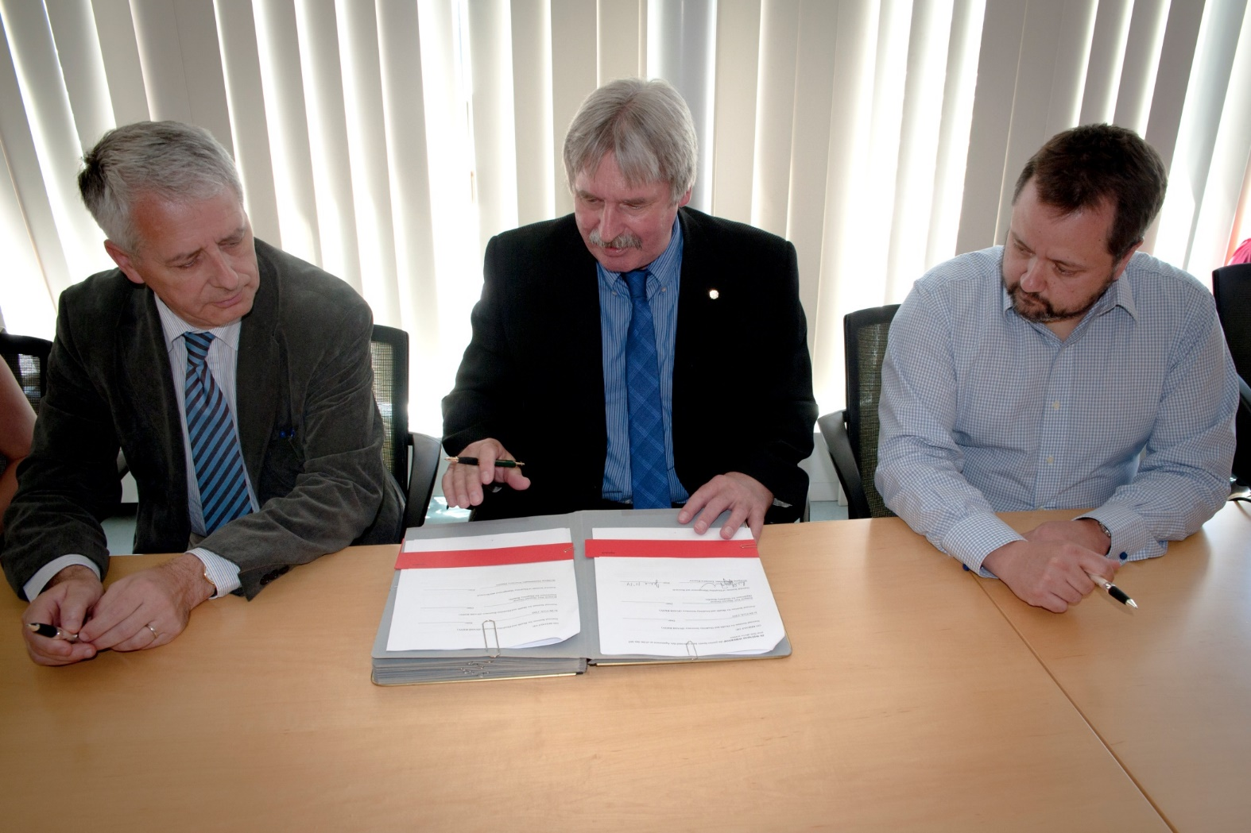
Back in time … June 2014

Slide 67
Implementatie van het DM-programma in België/ Mettre en oeuvre du programme DM en Belgique
 | Jaar 1 2016 - 2017 | Jaar 2 2017 - 2018 | Jaar 3 2018 - 2019 | Jaar 4 2019 - 2020 | Jaar 5 2021 | Jaar 6 2022 | Jaar 7 2023 | Jaar 8 2024
VI niet-TNWC | 23 | 6 | 3 | 9 | 81 | 98 | 118 | 1
VI TNWC | - | - | - | - | - | 29 | 22 | 47
BOSA | - | - | - | - | - | - | - | 39
Andere | 37 | 60 | 65 | 26 | 24 | 8 | 19 | 33
Totaal | 60 | 66 | 68 | 35 | 105 | 134 | 159 | 120

Slide 68
Implementatie van het DM-programma in België/ Mettre en oeuvre du programme DM en Belgique
2023
 |  |  | Totaal
Aantal deelnemers opleiding | VI | 140 | 159
 | Niet-VI | 19
Aantal deelnemers examen |  |  | 65
Geslaagd examen | CRTWC | 24 | 34
 | CDMP | 10
Niet geslaagd examen | CRTWC | 24 | 31
 | CDMP | 7
Gecertificeerd op 1/4/2023 |  |  | 108
Lid alumni op 1/4/2023 |  |  | 68

Slide 69
Voorstelling van de opleiding en wie doet wat?
Présentation de la formation et qui fait quoi?
Training Disability Management based on NIDMAR

Slide 70
De opleiding - La formation
Modules
  A – Z (26)
  Andere volgorde
  GHS (1&2)
  D1 en D2
Format: onsite + e-learning (continue beschikbaarheid).
Modules
  A – Z
  Ordre différent
  GHS (1&2)
  D1 et D2
Format: sur site + e-learning (disponibilité continue).
Training Disability Management based on NIDMAR
Notes:
In de loop van de jaren en op feedback van de studenten is de opleiding in een andere volgorde georganiseerd

Slide 71
Overzicht DM-modules – Aperçu des modules DM
26 modules
7 e-learning
19 on site
M U V W
C I R
Notes:
-

Slide 72
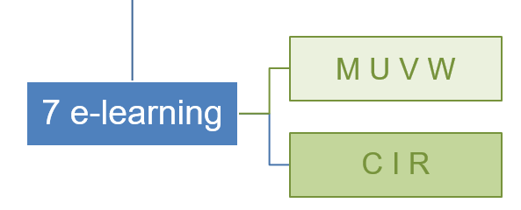
E-learning is niet hetzelfde als online-opleiding (ZOOM, teams): module wordt via zelfstudie verwerkt
Doel:
  Afwisseling onsite modules en zelfstudie-modules – niet meer nodig om 26x naar Brussel te komen
  Studenten doorlopen module op moment dat hen best past
L’e-learning n’est pas la même chose que la formation en ligne (ZOOM, Teams) : le module est traité via l’auto-apprentissage
But:
  Modules variés sur place et modules d’auto-apprentissage – plus besoin de venir 26 fois à Bruxelles
  Les étudiants passent le module à l’heure qui leur convient le mieux

Slide 73
De initiële presentatie zit volledig in de e-learningmodules waardoor slides niet meer nodig zijn. Syllabi beschikbaar in laatste hoofdstuk.
Toegang tot SOFIA-platform: tot aan examen
Inhoudelijke vragen
  Mailen naar RIZIV (worden gebundeld, lesgevers worden gecontacteerd indien nodig)
La présentation initiale est entièrement dans les modules e-learning, de sorte que les diapositives ne sont plus nécessaires. Syllabi disponibles dans le dernier chapitre.
Accès à la plateforme SOFIA : jusqu’à l’examen
Questions de fond
  Courrier à l’INAMI (sont groupés, les enseignants sont contactés si nécessaire)

Slide 74
MODULES OVER DISABILITY MANAGEMENT BELEID – MODULES SUR LA GESTION DE DISABILITY MANAGEMENT
MODULE A | EEN DOELTREFFEND DM-BELEID Terminologie, introductie in het opzetten van DM-beleid
MODULE P | DM VANUIT HR-PERSPECTIEF Opzetten van een DM-beleid (verdieping Module A)
MODULE Q | MANAGEMENT EN ORGANISATIE Organisatie vormen, hoe management overtuigen
MODULE T | EVALUATIE RTW-TRAJECT, DM-BELEID EN DM-OVERHEIDSPROGRAMMA
MODULE U | MARKETING EN COMMUNICATIE Opzet DM beleid: belang van communicatie en implementatie
MODULE A | UNE POLITIQUE DE DM EFFICACE Terminologie, introduction à la mise en place de la politique DM
MODULE P | DM DU POINT DE VUE DES RH Mise en place d’une stratégie DM (approfondissement du module A)
MODULE Q | GESTION ET ORGANISATION Former une organisation, comment convaincre la direction
MODULE T | ÉVALUATION DU TRAJET RTW, DE LA POLITIQUE DU DM ET DU PROGRAMME GOUVERNEMENTAL DU DM
MODULE U | MARKETING ET COMMUNICATION Conception de la politique de DM : importance de la communication et de la mise en œuvre

Slide 75
MODULES OVER RETURN TO WORK – COORDINATIE – MODULES SUR LE RETOUR AU TRAVAIL – COORDINATION
MODULE B | INTRODUCTIE IN RTW-COORDINATIE Stappen in het re-integratieproces en rollen van de verschillende actoren
MODULE C | FYSIEKE BEPERKINGEN EN ICF IN RELATIE TOT RTW Re-integratietraject toegepast bij fysieke problematieken
MODULE D | MENTALE GEZONDHEID, REVALIDATIE EN WERKHERVATTING Re-integratietraject toegepast bij psychosociale klachten
MODULE E | JOBANALYSE Introductie analyse van de jobvereisten
MODULE F | DE ROL VAN ASSESSMENT Methodieken om jobvereisten in kaart te brengen
MODULE R | HULPMIDDELEN, ONDERSTEUNENDE TECHNOLOGIE EN DIENSTEN
MODULE Y | DE INDIVIDUELE RTW-TRAJECTBEGELEIDING VAN A TOT Z
MODULE B | INTRODUCTION À LA COORDINATION RTW Étapes du processus de réintégration et rôles des différents acteurs
MODULE C | LIMITATIONS PHYSIQUES ET CIF EN RELATION AVEC RTW Processus de réintégration appliqué aux problèmes physiques
MODULE D | SANTÉ MENTALE, RÉADAPTATION ET REPRISE DU TRAVAIL Processus de réinsertion appliqué aux plaintes psychosociales
MODULE E | ANALYSE DES EMPLOIS Introduction analyse des exigences de l’emploi
MODULE F | LE RÔLE DE L’ÉVALUATION Méthodes de mappage des exigences des tâches
MODULE R | OUTILS, TECHNOLOGIES D’ASSISTANCE ET SERVICES
MODULE Y | LE GUIDAGE DE TRAJECTOIRE RTW INDIVIDUEL DE A À Z

Slide 76
MODULES OVER WETGEVING – MODULES SUR LA REGLEMENTATION
MODULE I | GELIJKE BEHANDELING VAN PERSONEN MET EEN ARBEIDSONGESCHIKTHEID Focus op de antidiscriminatiewetgeving
MODULE J | ARBEIDSONGEVALLEN EN BEROEPSZIEKTEN
MODULE L | ARBEIDSONGESCHIKTHEID TEN GEVOLGE VAN EEN ZIEKTE OF ONGEVAL IN DE PRIVE SFEER Wettelijk kader van publieke maatregelen m.b.t. uitkeringen en re-integratie
MODULE I | EGALITÉ DE TRAITEMENT DES PERSONNES RENCONTRANT UNE INCAPACITÉ DE TRAVAIL Focus sur la législation contre la discrimination
MODULE J | ACCIDENTS DE TRAVAIL ET MALADIES PROFESSIONNELLES
MODULE L | INCAPACITÉS DE TRAVAIL LIÉES À UNE MALADIE OU UN ACCIDENT DE LA VIE PRIVÉE Cadre légal des interventions publiques en matière d’indemnisation et de réintégration

Slide 77
MODULES OVER COMMUNICATIEPROCES & -VAARDIGHEDEN – MODULES SUR LE PROCESSUS ET LES COMPETENCES DE COMMUNICATION
MODULES GHS (2) | COMMUNICATIE Communicatievaardigheden en –technieken in één-op-één gesprekken GESPREKKEN Helpen en motiverende gespreksvoering HOE OMGAAN MET VERANDERING Individueel en in groep
MODULE K | INLEIDING TOT CONFLICTMANAGEMENT Definiëring van een conflict, conflicthantering
MODULE M | PROBLEMEN OPLOSSSEN IN TEAM Organisatie vormen, hoe management overtuigen
MODULES GHS (2) | COMMUNICATION Compétences et techniques de communication dans les conversations individuelles APPELS Aider et motiver les entrevues COMMENT FAIRE FACE AU CHANGEMENT Individuellement et en groupe
MODULE K | INTRODUCTION À LA GESTION DES CONFLITS Définition d’un conflit, gestion des conflits
MODULE M | RÉSOUDRE DES PROBLÈMES EN ÉQUIPE Former une organisation, comment convaincre la direction

Slide 78
AANVULLENDE MODULES – MODULES SUPPLEMENTAIRES
MODULE N | DISABILITY MANAGEMENT IN EEN VAKBONDSCONTEXT Kennismaking met vakbondswerking en rol van vakbond bij DM
MODULE O | DIVERSITEIT OP DE WERKVLOER Over diversiteit, stigmatisering en discriminatie
MODULE V | INFORMATIEBEHEER
MODULE W | VEILIGHEID EN GEZONDHEID OP HET WERK GEZONDHEIDSPROMOTIE
MODULE X | PROFESSIONEEL GEDRAG Ethische en vertrouwelijke aspecten
MODULE Z | MACRO-ECONOMISCHE SITUERING
MODULE N | DISABILITY MANAGEMENT DANS UN CONTEXTE SYNDICAL Introduction aux activités syndicales et au rôle du syndicat chez DM
MODULE O | DIVERSITÉ EN MILIEU DE TRAVAIL À propos de la diversité, de la stigmatisation et de la discrimination
MODULE V | GESTION DE L’INFORMATION
MODULE W | SÉCURITÉ ET SANTÉ AU TRAVAIL PROMOTION DE LA SANTÉ
MODULE X | CONDUITE PROFESSIONNELLE Aspects éthiques et confidentiels
MODULE Z | SITUATION MACROÉCONOMIQUE

Slide 79
Wie doet wat? – Qui fait quoi?
RIZIV
  Coördinatie van het project
  Pedagogisch kader
    Lessen gaan door in onze gebouwen
    Controle materiaal en vertaling
    Continue evaluatie (incl. onderzoek)
  Certificatie en recertificatie
Lesgevers
  Coördinatie door het consortium
  Lessen
SELOR: test agentschap
INAMI
  Coordination du projet
  Cadre pédagogique
    Les cours ont lieu dans nos bâtiments
    Check matériel et traduction
    Evaluation continue (y compris la recherche)
  Certification et recertification
Enseignants
  Coordination par le consortium
  Lessons
SELOR: agence de test

Slide 80
Opleiding « de lesgevers »- Formation « les enseignants »
Wetenschappelijke achtergrond en expertise op het terrein
Hoofdpartner: KU Leuven (Prof. Lode Godderis & dr Marie-Claire Lambrechts)
Formation scientifique et expérience pratiques
Partenaire principal: KU Leuven (Prof Lode Godderis & dr Marie-Claire Lambrechts)
Training Disability Management based on NIDMAR

Slide 81
Opleiding « de lesgevers »- Formation « les enseignants »
Andere Partners :
  Universiteiten
  Externe Dienst Preventie en Bescherming op het werk
  …
Verschillende disciplines: ieder geeft les volgens zijn/haar expertise en soms zijn er 2 lesgevers van verschillende disciplines voor één module (+ gastsprekers)
Grote groep: nood aan coördinatie
Autres partenaires:
  Universités
  Service externe de prévention et de protection au travail
  …
Différentes disciplines: chacun enseigne selon son expertise et parfois il y a 2 professeurs de disciplines différentes pour un module (+ professeurs invités)
Grand groupe: besoin de coordination
Training Disability Management based on NIDMAR

Slide 82
Opleiding « de lesgevers » - Formation « les enseignants »
Per module: ppt + syllabus
Controleren:
  Overeenstemming met de oorspronkelijke modules + andere modules
  Vertaling
  Juistheid
Sommige lesgevers geven meerdere modules, maar meestal andere module = andere docent
Par module: ppt + syllabus
Vérifier
  Alignement avec module d’origine + autres modules
  Traduction
  Exactitude
Certains professeurs donnent plusieurs modules mais surtout autre module = autre professeur
Training Disability Management based on NIDMAR

Slide 83
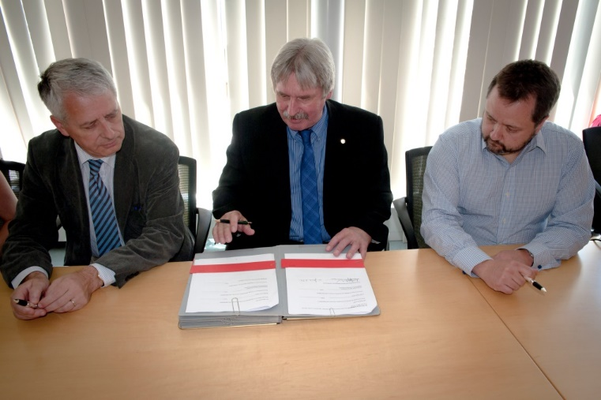
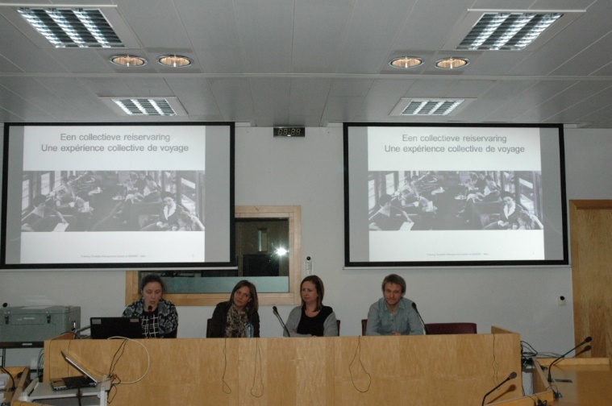
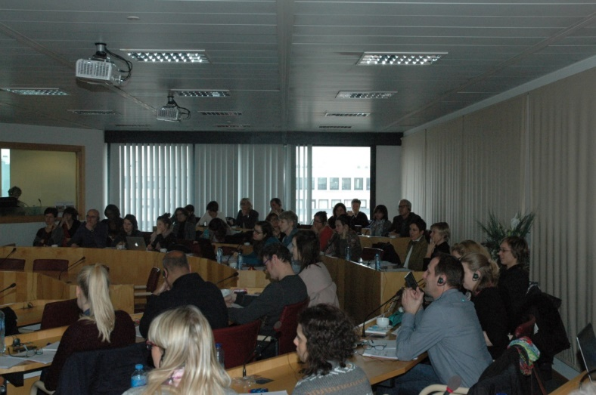
A real journey ….

Slide 84
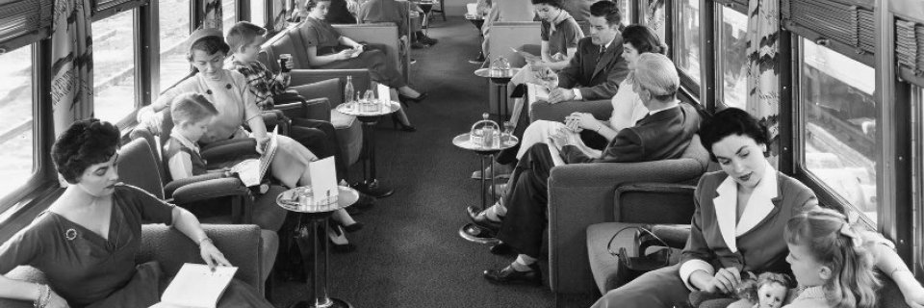
Een collectieve reiservaring
Une expérience collective de voyage

Slide 85
Examen
SELOR – ganse dag
CRTWC – CDMP: verschillend examen
300 vragen
De meeste vragen zijn niet gelinkt à 1 module ttz. ze kunnen niet letterlijk uit één bepaalde module gehaald worden.
SELOR – toute la journée
CRTWC – CDMP: examen différent
300 questions
La plupart des questions ne sont pas liées à 1 module c’est-à-dire ils ne peuvent pas être littéralement tirés d’un module particulier.

Slide 86
De recertificatie - (1) – La recertification
Met verschillende activiteiten wordt rekening gehouden
Categorieën:
  Opleiding
    Opleiding volgen/geven
    Deelnemen aan of presenteren op (inter-)nationale congressen.
  Ontmoetingen met collega’s
    Intervisie, bespreking van casussen… met als doel beter werken volgens de DM-principes
    Workshops DM
    Literatuurstudie
Le mix d’activités est pris en compte
Catégories
  Formation
    Suivre/donner une formation
    Assister à des congrès: (inter)nationaux ou faire des présentations
  Rencontre avec des collègues
    Intervision, discussion de cas… dans le but de mieux travailler avec les principes de DM
    Workshops DM
    Lecture de littérature
Training Disability Management based on NIDMAR

Slide 87
De recertificatie – (2) – La recertification
Professionalisering
  Deelnemen in een beroepsvereniging
  Profileren DM
Ontwikkeling
  Ontwikkelen van een product/proces
  Publiceren
  (hoofdstuk van) een boek
  Presentaties
  Opleiding
  Onderzoek
Professionalisation
  Participer à une association professionnelle
  Profil DM
Développement
  Développer un produit/processus
  Publier
  (Chapitre) d’un livre
  Présentations
  Formation
  Recherche
Training Disability Management based on NIDMAR

Slide 88
QUESTIONS ET REPONSES

